Slide 1
Prenos genetických informácií

Slide 2
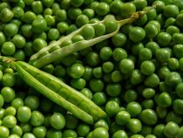
dedičnosť – odovzdávanie genetických informácií z rodičov na potomkov (tzn. zo semiačka pšenice vyrastie opäť pšenica)
Ako chápať dedičnosť?
Schopnosť uschovávať súbor génov, ktoré určujú vlastnosti organizmu

Slide 3
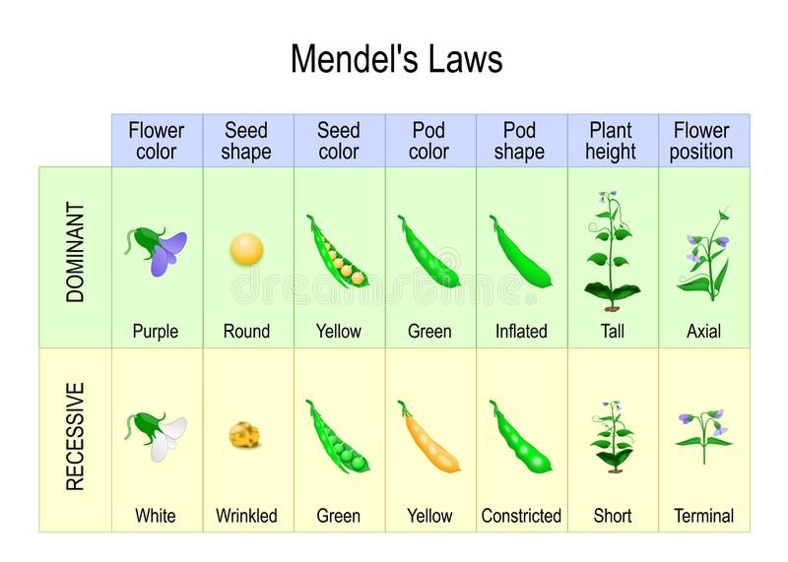
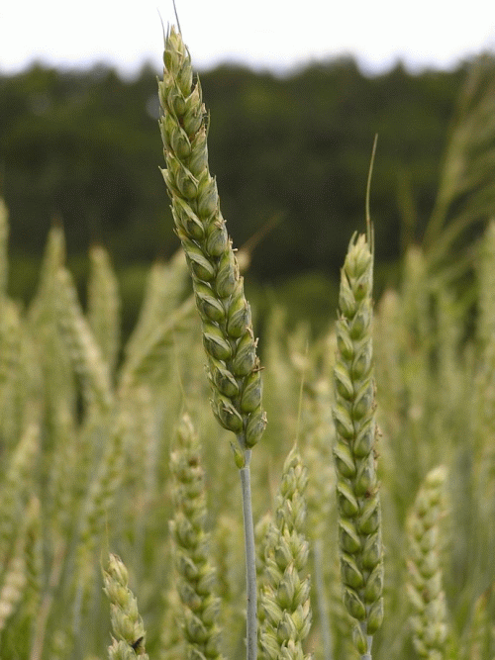
premenlivosť – čiastočná odlišnosť potomka od rodiča (tzn. zo semiačka pšenice vyrastie nižšia alebo vyššia pšenica= nie je to klon)
Vyjadruje rozdielnosť medzi organizmami, je to podmienené rozdielmi v ich génoch

Slide 4
Ako je to možné? (premenlivosť)
Mutácie – dedičné zmeny
Rekombinácia – medzi chromozómami
Selekcia – uprednostnenie určitého génu

Slide 5
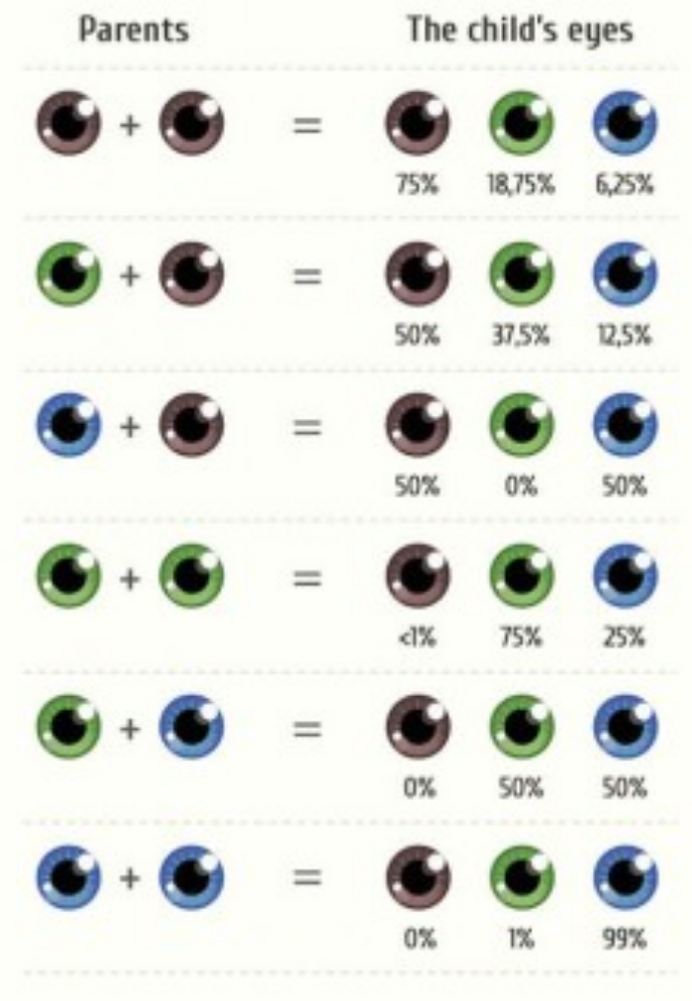
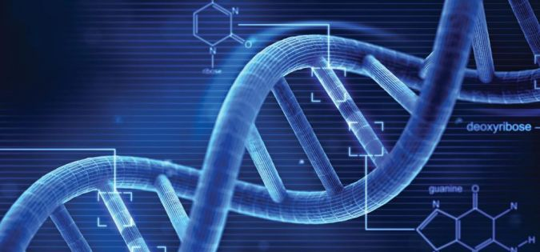
genetika – je veda, ktorá sa zaoberá zákonitosťami dedičnosti a premenlivosti

Slide 6
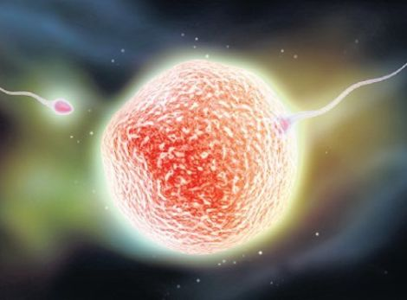
Z hľadiska dedičnosti rozoznávame 2 typy buniek
pohlavné – vajíčka, spermie
telové – svalové bunky, kožné bunky, nervové bunky...

Slide 7
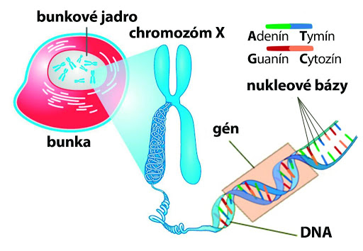
Každý typ bunky má jadro, v ktorom sa nachádza DNA, ktorá spolu s proteínmi (bielkovinami) tvorí chromozóm
DNA – 1,8 m
Jadro – 6 mikrometra

Slide 8
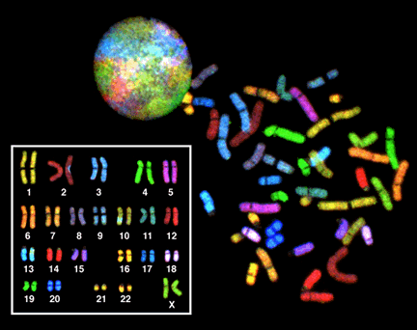
Súbor všetkých chromozómov nesúcich genetickú informáciu, ktoré sa nachádzajú v jadre nazývame genóm.

Slide 10
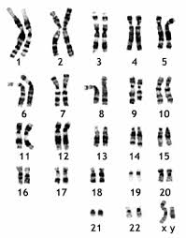
Každý druh organizmu má v jadre všetkých telových buniek určitý typický a stály počet chromozómov. (človek – 46; pes – 78; fazuľa – 22 ...)
Chromozómy sú v pároch, človek má 23 párov chromozómov.
V každom páre je 1 chromozóm od otca a 1 od matky. 1 gén pre určitý znak je od otca a druhý gén pre ten istý znak je od matky (farba očí)

Slide 11
Delenie telových buniek
DNA sa zdvojí – vytvorí dve rovnaké kópie v jadre bunky. Teda sa prenesie genetická informácia. Tým pádom je v jadre dvojnásobný počet chromozómov. Nastáva rozdelenie jadra a následné rozdelenie bunky. Vzniknú 2 identické bunky tzv. klony.

Slide 12
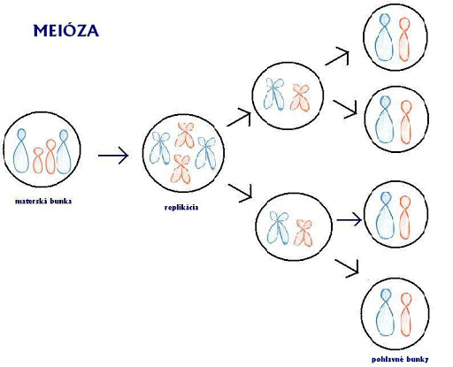
Pohlavné bunky (spermie a vajíčka) majú polovičný počet chromozómov – 23. Vznikajú zvláštnym delením, pri ktorom sa delia dvakrát, čiže počet chromozómov sa zmenší zo 46 na 23.
z 1 materskej bunky so 46 chromozómami vzniknú
4 pohlavné bunky s 23 chromozómami

Slide 13
Nový jedinec, ktorý vznikne pri pohlavnom rozmnožovaní má rovnaký počet chromozómov v telových bunkách (46) ako jeho rodičia, pretože chromozómové sady sa spoja (23+23).
Genetické informácie sa prenášajú z rodičov na potomkov pohlavnými bunkami.
Potomkovia môžu mať s rodičmi rovnaké znaky (veľkosť, tvar, farba...) a vlastnosti (odolnosť voči chorobám...)

Slide 14
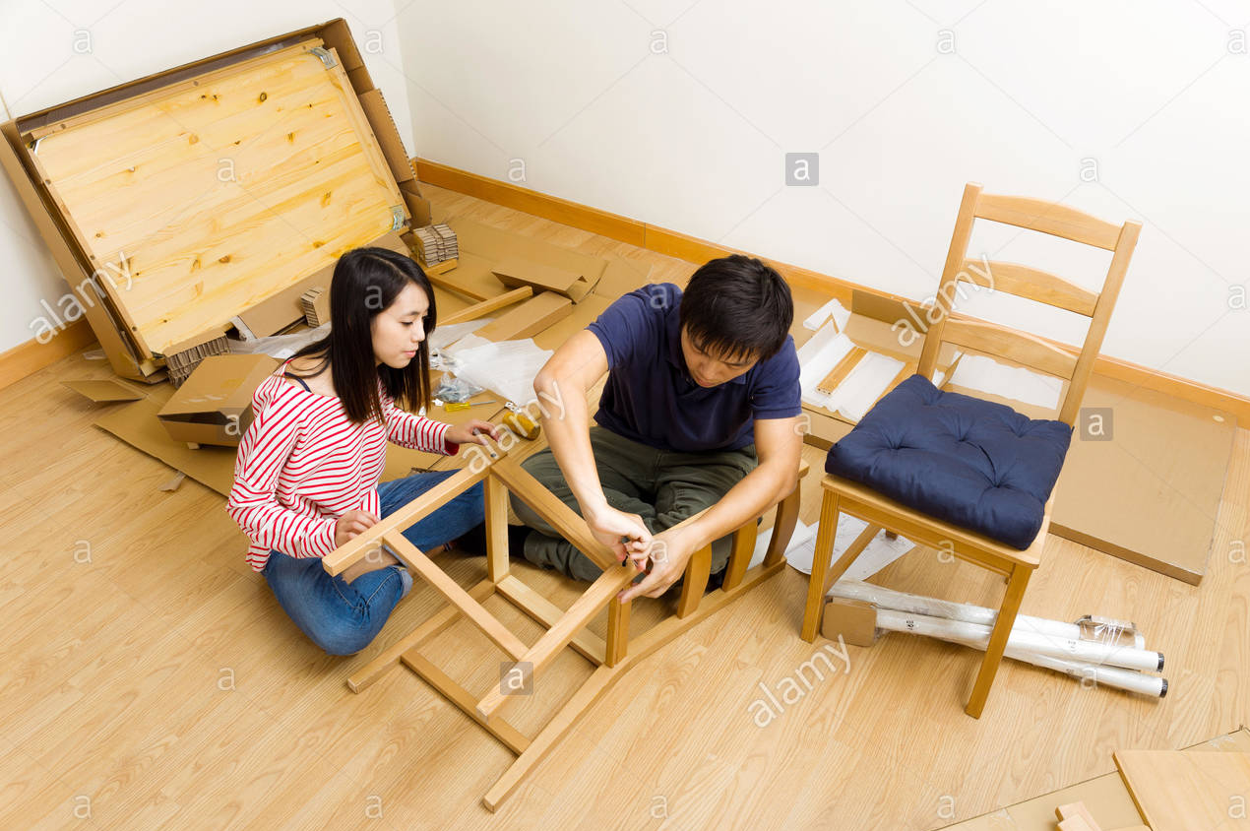
Gény obsahujú „návod“ na formovanie určitého znaku. Ako sa znak vyvinie závisí nielen „od návodu“, ale aj od podmienok prostredia, v ktorom sa nachádza organizmus počas vývinu.

Slide 15
Ďakujem za pozornosť

